Slide 1
Transnationaal Arbeidsrecht en IMVO: de basics
Bas Rombouts

Slide 2
Agenda
IMVO?
De internationale basis: UN – OECD - ILO
(Fundamentele) Arbeidsnormen
Human Rights Due Diligence
Ontwikkelingen in en buiten Nederland: bindende regelgeving

Slide 3

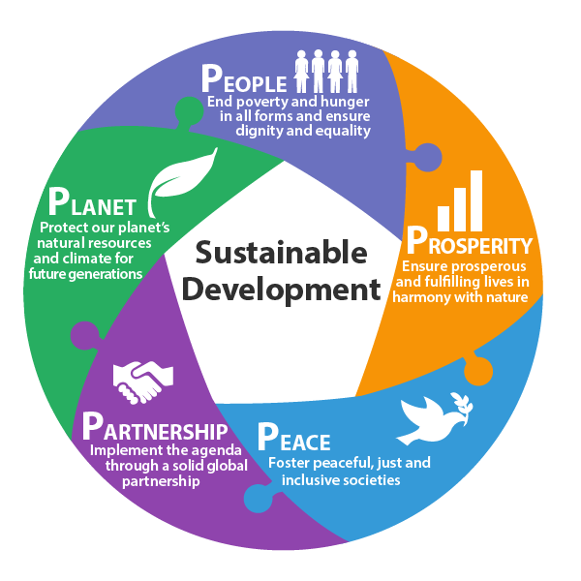




IMVO?
IRBC, CSR, Business and Human Rights, ESG, corporate sustainability

Slide 4
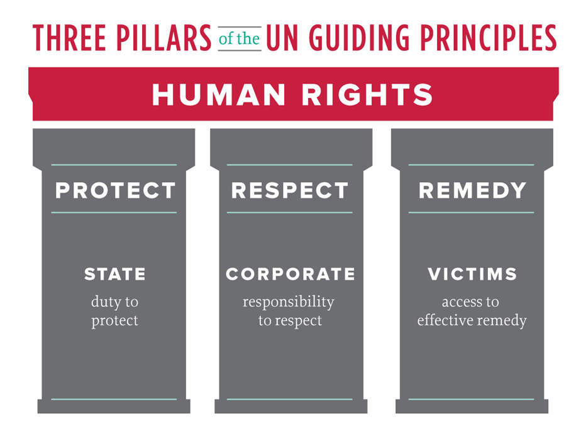
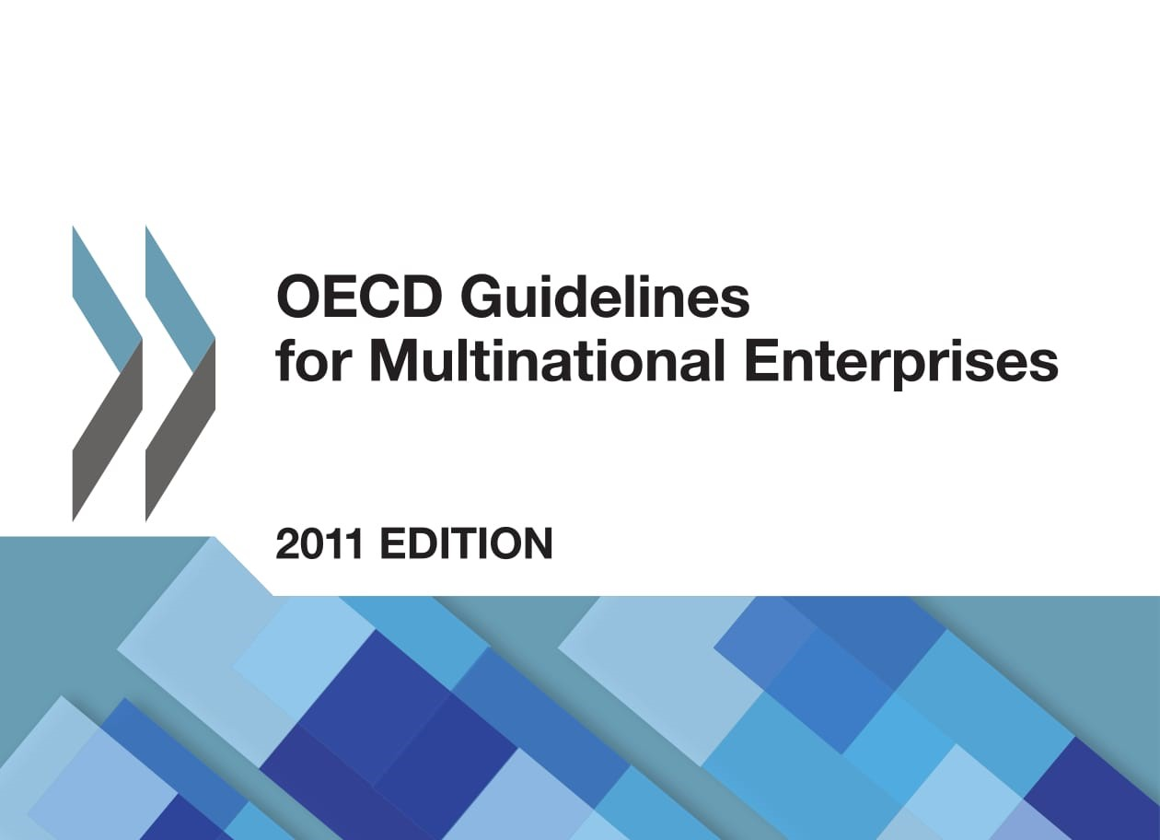

Internationaal normatief kader: Vrijwillige instrumenten
UN Guiding Principles – OECD Guidelines – ILO MNE Declaration

Slide 5
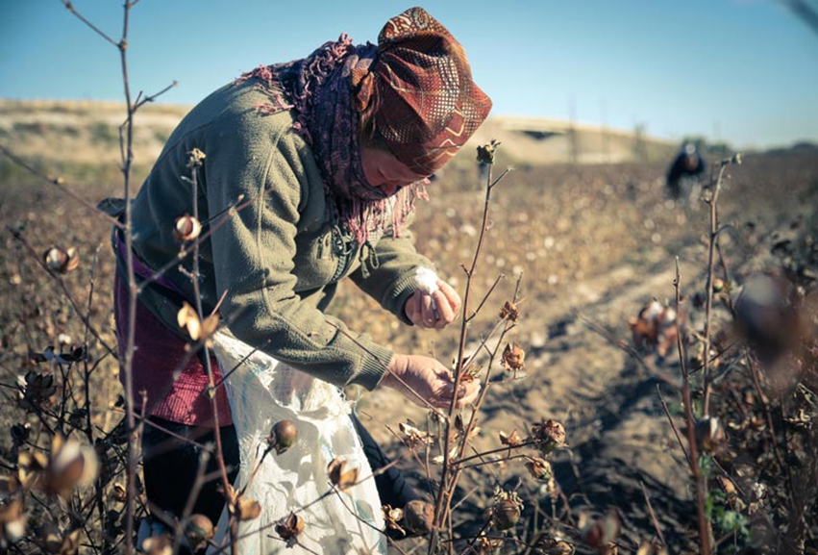

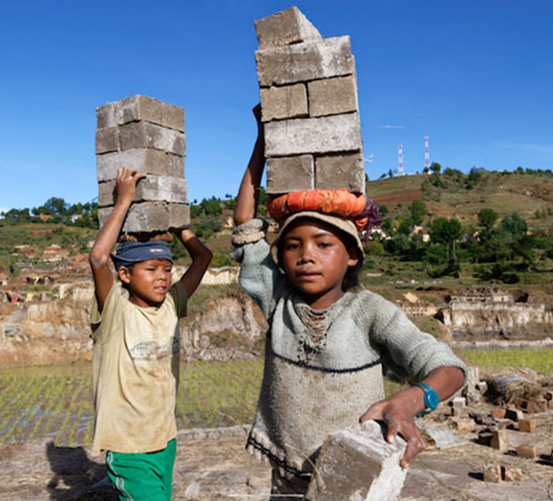
Welke arbeids- en mensenrechten? (UNGPs)
“International bill of human rights” (UVRM, IVBPR, IVESCR)
+
Human Rights @ Work (ILO)
Forced labour
child labour
non-discrimination
freedom of association
health and safety

Slide 6
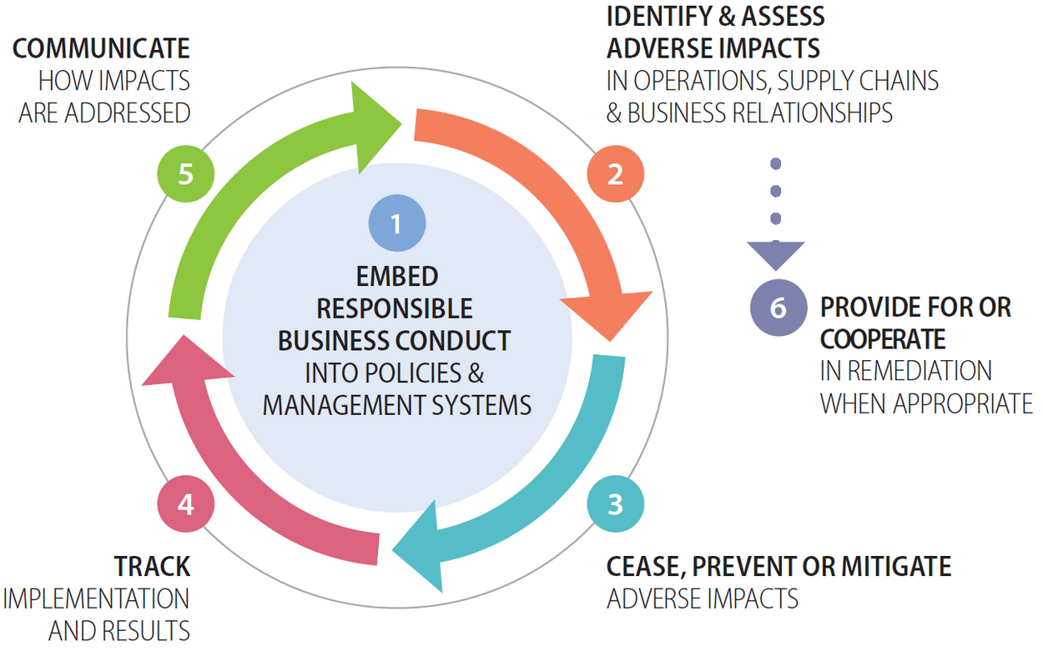
Human Rights Due Diligence?

Slide 7
Opkomst bindende IMVO wetgeving
Frankrijk, Duitsland, Verenigd Koninkrijk, Noorwegen […]
Nederland:
I. IMVO Convenanten aanpak (2016)
II. Wzk (2019)
III. Initiatiefwetsvoorstel Verantwoord en Duurzaam Internationaal Ondernemen (2021)
EU: (o.a.) Corporate Sustainability Due Diligence Directive Proposal (2022)
Notes:
Waarom moest dat nou zo lang duren, bindende wetgeving
- convenanten aanpak; daar gaan we na de pauze meer over horen van

